Slide 1
BPH_PRRI - Základy projektového řízení
Předprojektová fáze

Slide 2
Agenda
Předprojektová fáze
Studie příležitosti
Studie proveditelnosti
Ekonomické zhodnocení projektu
Finanční a ekonomická analýza

Slide 3
Co je projekt?
Nový nebo jedinečný
Omezený čas
Složitý
Žádoucí výstup (cíl)
Požadavky na čas, náklady a výstupy
Rizikový

Slide 4
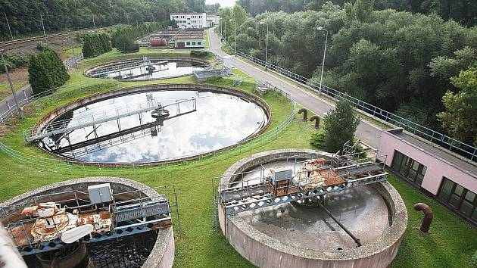
Veřejný projekt
Znaky veřejného projektu (splnění alespoň jedné podmínky):
Významná část zdrojů pro realizaci pochází z přímého či nepřímého veřejného financování (např. dotace, daňové úlevy)
Realizace je založena na dalších nástrojích hospodářské politiky (např. různé nařízené regulace)
Jsou s ním spojeny externality (např. dopady na trh v důsledku realizace projektu) nebo veřejný zájem
Notes:
Široké pojetí - veřejné projekty lze chápat jako jakékoli aktivity plněné v rámci veřejného sektoru při kterých dochází k alokaci veřejných prostředků (problematika specificky vázaných
Veřejné projekty - Jakékoliv aktivity, činnosti či úkoly probíhající, resp. plněné v rámci veřejného sektoru, při kterých jsou použity veřejné výdaje
Veřejné zakázky - Každá zakázka, která je hrazena z veřejných zdrojů
Obecně = realizace veřejných projektů
Legislativa = „zakázka na dodávky, služby nebo stavební práce, jejímž zadavatelem je veřejný zadavatel definovaný zákonem“

Slide 5
Příklady veřejných projektů
Join at
slido.com
#1266 913

Slide 6
Druhy veřejných projektů
podle časového hlediska
krátkodobé projekty,
střednědobé projekty,
dlouhodobé projekty,
podle charakteru projektů
projekty spotřebního charakteru,
projekty investičního charakteru,
projekty redistribučního charakteru, apod.,
podle odvětví nebo oblasti, ve které jsou realizovány
projekty z oblasti zdravotnictví, kultury, životního prostředí, apod.

Slide 7
Druhy veřejných projektů
podle druhu rozpočtu a dělitelnosti (Musgrave & Musgrave, 1994)
dělitelné, nedělitelné
s fixním rozpočtem, s proměnlivým rozpočtem
podle typu rozpočtu
Národní - ze státního rozpočtu, z rozpočtu místní správy nebo samosprávy
Nadnárodní - Strukturální a investiční fondy EU, Kohezní fond EU, INTERREG, aj.
podle vzájemného vztahu (Bénard, 1991)
nezávislé a vzájemně se vylučující projekty
nezávislé, ale vzájemně se nevylučující projekty
vzájemně závislé projekty

Slide 8
Projektový cyklus
V případě, že dojde k rozhodnutí o řešení určitého problému formou projektu, tak se dnes často uplatňuje fenomén tzv. projektového cyklu – definování jednotlivých částí projektu
Příkladem – Dočkal (2007) definuje 8 etap:
Existence problému – stanovení řešení (cílů) ve vazbě na možnosti
Identifikace zdrojů/dotačních podmínek při konsenzu zájmových skupin tzv. stakeholders - možné získání účelových prostředků
Vyhledání dotačního titulu/zdroje a zajištění přijatelnosti projektu – shoda cílů s účelově vázanými prostředky
Zpracování žádosti – administrativní a další procesy
Předrealizační příprava – doložení dalších dokumentů/podkladů, vypořádání připomínek/změn
Realizace projektu – dodržení podmínek, sledování cílů
Ukončení projektu a udržitelnost – využití výsledků
Identifikace potencionálních nových problémů/rizik – změna situace a nutnost reakce

Slide 9
Fáze projektového řízení
PŘEDPROJEKTOVÁ FÁZE
FÁZE ŘÍZENÍ PROJEKTU
POPROJEKTOVÁ FÁZE

Slide 10
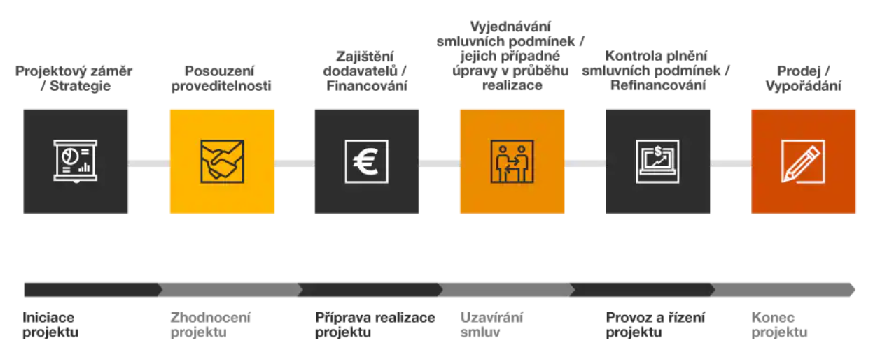
Fáze projektového řízení (www.pwc.com)
PŘEDPROJEKTOVÁ FÁZE
FÁZE ŘÍZENÍ PROJEKTU
POPROJEKTOVÁ FÁZE

Slide 11
Předprojektová fáze
Fáze formování a vyhodnocování námětu na projektu
Odpovídá na tyto otázky:
jaký je návrh tématu projektu?
existuje poptávka po navrhovaném tématu?
existují příležitosti pro realizaci projektu?
je vhodné projekt doporučit k realizování?
jaké jsou důvody proč projekt realizovat?
čeho máme realizací projektu dosáhnout?
zapadá téma do vize organizace?
plní některý ze strategických cílů?

Slide 12
Předprojektová fáze
Obsahem je:
Specifikace cílů
Důvody realizace projektu
Způsob realizace
Přijetí strategických rozhodnutí
Příprava zahájení projektu
Výstupem by minimálně mělo být:
Logický rámec
Jsou cíle projektu SMART
Kritéria úspěšnosti
Analýza zainteresovaných stran
Studie příležitostí (Opportunity study)/Studie proveditelnosti (Feasibility study),
Finanční a investiční studie

Slide 13
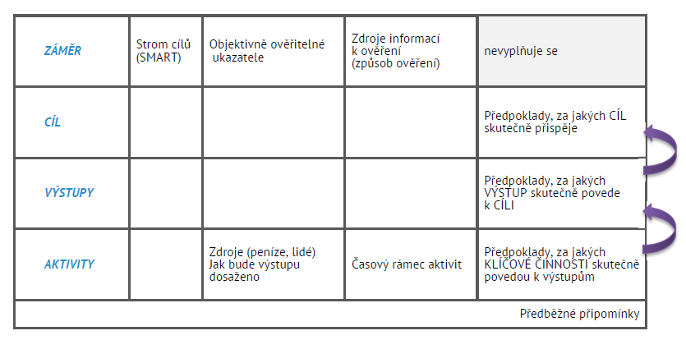
Logický rámec projektu
Základním principem je potřeba rozlišovat požadované výsledky v hierarchii zodpovědnosti ve třech základních úrovních:
Notes:
logframe, logická rámcová matice – LRM, slouží jako pomůcka při stanovování základních parametrů projektu
Je třeba rozlišovat pojem logický rámec, což je dokument, který je použitelný i sám o sobě a metodiku LFA jako takovou
Je součástí metodiky návrhu a řízení projektu označované jako „Logical Framwork Approach (LFA)“, která uceleně řeší přípravu, návrh, realizaci i vyhodnocení projektu.
Výstupy – produkty (dodávky, výsledky, realizované služby), které jsme zavázáni dodat vlastníkovi (sponzorovi) projektu. Tyto výstupy jsou považovány za požadované výsledky aktivit projektového týmu, který je za ně plně zodpovědný.
Cíl – důvod, proč produkujeme výstupy; definovaný stav na konci projektu, nejlépe formulovaný jako nově získaná vlastnost, schopnost nebo dovednost organizace. Za koordinaci týmu k dosažení cíle projektu nese zodpovědnost manažer
Přínosy – důvod realizace projektu jako takového. Přínosy a cíl projektu spolu tvoří tzv. byznys případ projektu (investice do projektu – dosažení cílového stavu musí být vyvážena adekvátními přínosy). Za soulad projektu s očekávanými přínosy zodpovídá vlastník projektu (sponzor).
projektu.

Slide 14
Vstupy, výstupy, výsledky a účinky
Vstupy (inputs)
všechny zdroje použité na produkci plánovaných výstupů, výsledků a účinků měří se prostřednictvím kvantitativních, finančních či nefinančních ukazatelů
Výstupy (outputs)
Přímé výsledky činnosti, které umožnily vstupy
Zboží nebo služby vytvořené prostřednictvím vstupů (měří se jako vstupy)
Výsledky (outcomes)
hodnotí čeho se prostřednictvím vstupů dosáhlo
Okamžité přínosy projektu
Účinky/Dopady (impact)
hodnotí výsledky z dlouhodobého pohledu
Širší společenské a hospodářské dopady
Notes:
Výstup
Výstupem je produkt nebo služba, které jsou vyrobeny nebo dodávány. Je to výsledek činností a procesů dodávajícího. Příkladem výstupu je služba, digitální nebo fyzický produkt, např. poradenství, web, aplikace, dům, tričko, kniha.
Výsledek
Naproti tomu výsledek je dopad nebo účinek, který má na uživatele. Příkladem výsledku je zvýšená spokojenost, návštěvnost, prodejnost, nebo například pobavení či pouze předání informací.
Proč je důležité vnímat rozdíl?
Službu nebo produkt zpravidla vytváříme pro někoho. A ten někdo má svoje problémy a touhy.
Pokud chceme, aby náš projekt, jehož výsledkem je zpravidla výstup, měl i očekávané výsledky, musíme se zajímat o problémy našich uživatelů. O to, jakou hodnotu projektem přinášíme.

Slide 15
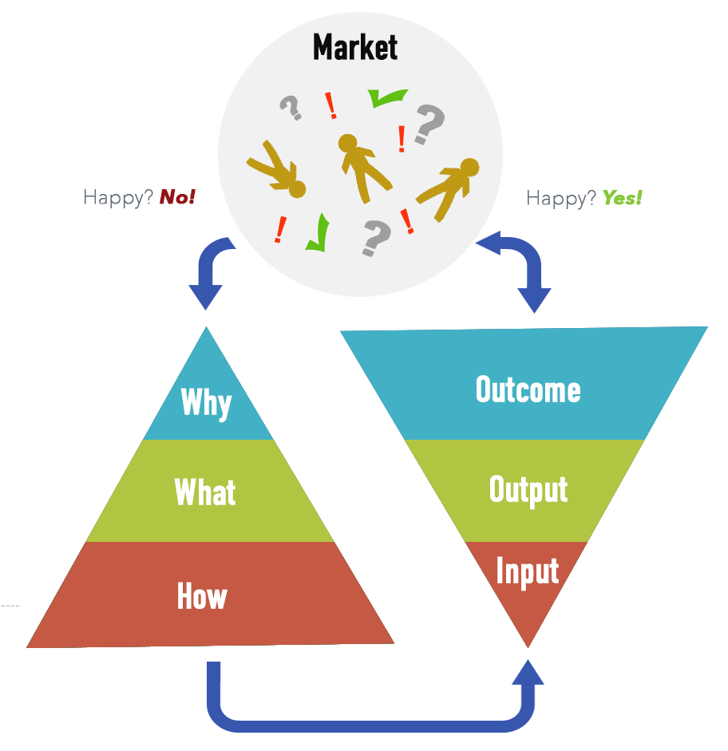
Jak na to?

Slide 16
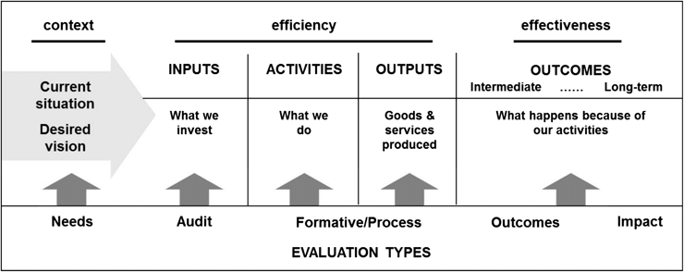

Slide 17
Principy hodnocení efektivnosti (3E)
Economy (hospodárnost) takové použití veřejných výdajů k zajištění stanovených činností (úkolů) podle možnosti s minimálním vynaložením těchto výdajů a to při dodržení odpovídající kvality plněných úkolů.
Efficiency (efektivnost, účinnost, produktivita) takové použití veřejných výdajů, kterým se dosáhne podle možností maximálního rozsahu a kvality výstupu (output) ve srovnání s objemem vstupů (input) vynaložených na jejich plnění. Efektivita a hospodárnost se pro účely kvantifikace a vzhledem k použití metod ekonomické analýzy chápou jako nákladová efektivnost (cost efficiency).
Effectiveness (účelnost) schopnost produkovat požadovaný užitek (efekt, účel, produkt). Použití veřejných výdajů, kterým se dosáhne nejvyššího možného příslušného výstupu (output) ve vztahu k požadovaným výsledkům (outcomes). Jak vyprodukovaná služba/statek (např. odvoz odpadu) naplňuje užitek (např.čisté prostředí obce bez odpadu).
Notes:
Hospodárnost (Economy) označuje obecně snahu vedoucí k minimalizaci vynaložených zdrojů, zejména finančních zdrojů a zamezení zbytečného plýtvání.
Účelnost (Effectiveness), schopnost produkovat požadovaný užitek (efekt, účel, produkt), zda organizace neprodukuje zbytečné, nepožadované nebo nedůležité produkty či jiné užitky.
Efektivnost (Efficiency), též označováno jako účinnost, efektivita či produktivita, označuje obecně účinnost vložených zdrojů a užitek jimi získaný. Jinými slovy se jedná o poměr výstupů a vstupů nějaké činnosti či systému. Jedná se o takové použití zdrojů, kterým je dosaženo maximálního objemu a kvality produktů.

Slide 18
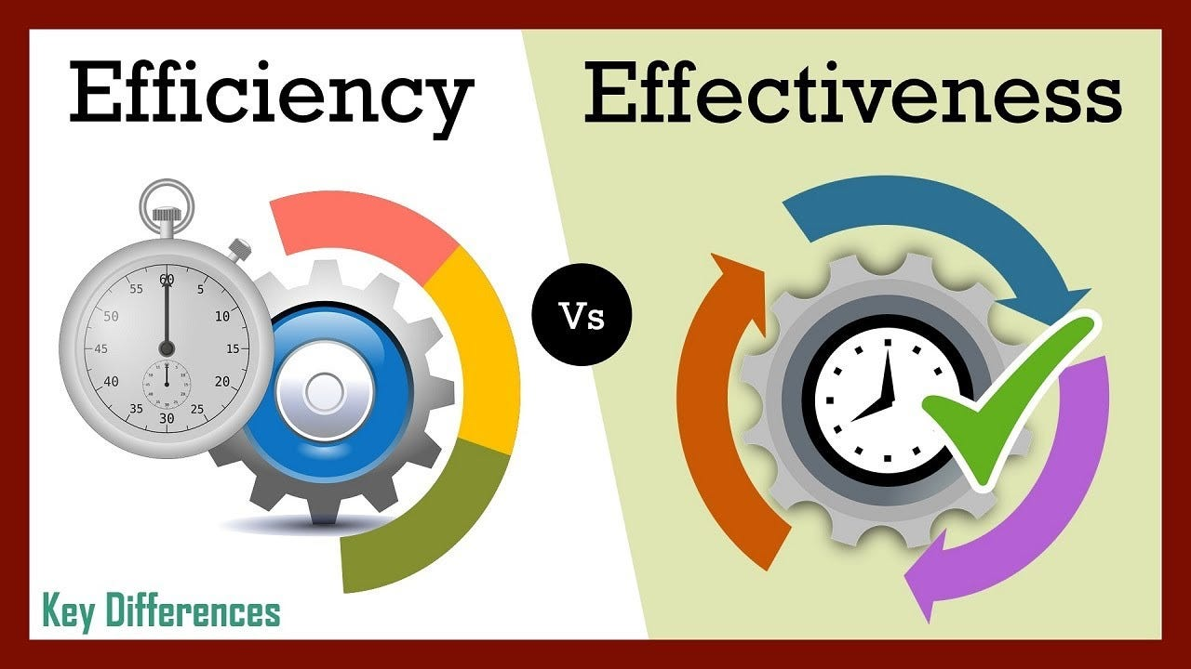
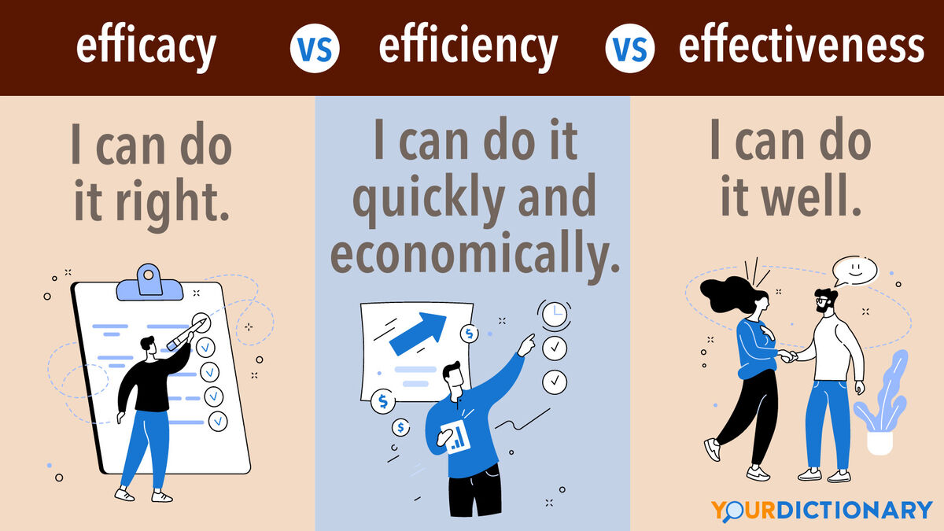

Slide 19
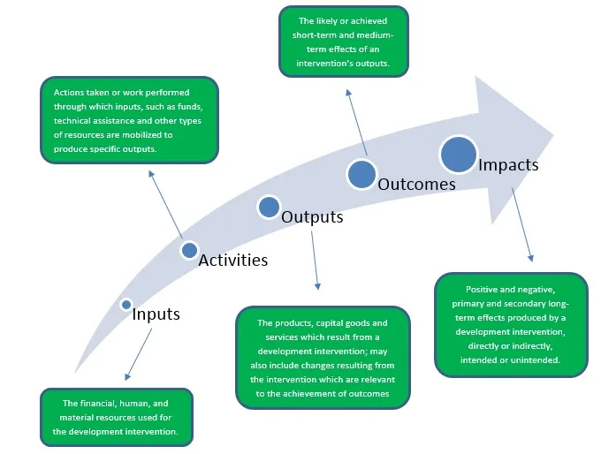

Slide 20
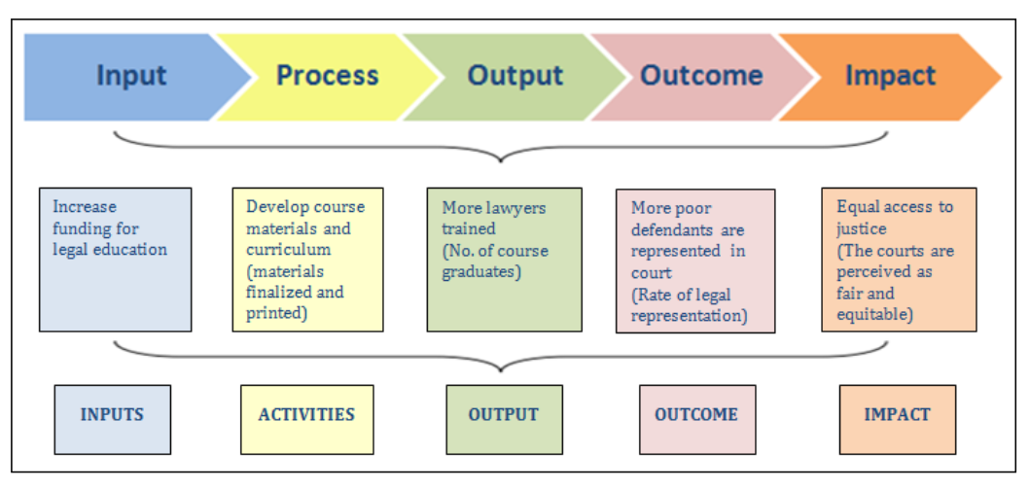
Příklady

Slide 21
Charakter vstupů a výstupů, výsledků, dopadů
Reálné které získávají koneční uživatelé projektu.
Reálným přínosem projektu na ochranu životního prostředí je např. uchování životního prostředí pro budoucí generace.
Přímé (prvotní) vztahují se k hlavnímu cíli projektu,
Nepřímé (druhotné) jsou v podstatě vedlejším produktem
Tržní jsou vyjádřené v peněžních jednotkách
Netržní v peněžních jednotkách vyjádřené nejsou
Hmotné a nehmotné, konečné a meziprodukt, vnitřní a vnější
Peněžní vznikají v důsledku změn v relativních cenách

Slide 22
Příklady
Join at
slido.com
#9278 516
Reálné výstupy, vstupy
Přímé vstupy, výstupy
Tržní vstupy, výstupy
Netržní vstupy výstupy
Join at
slido.com
#3458 158

Slide 23
SPIN – vydefinování problému a cíle projektu
Metoda pro odůvodnění projektu – spadá do předprojektové fáze
S (situace) co se právě teď děje
P (problém) jaký problém situace představuje
I (implikace) jaké jsou dopady tohoto problému
N (nutnost) co je nutné udělat, abychom předešli důsledkům situace a problém vyřešili

Slide 24
Studie příležitosti (Opportunity study)
pro tento dokument neexistuje závazná forma
odpovídá na otázku, jestli je vhodná doba navrhnout a realizovat projekt
slouží investorovi k propočtu, jestli má smysl se jeho zamýšleným projektem dále zabývat. Jde o stručnější dokument, než je finanční a ekonomická analýza, ovšem i měl by vzniknout pod dohledem profesionálů, kteří mají s analýzami investičního záměru potřebné zkušenosti.
Notes:
Studie příležitosti, v rámci analýzy investičního záměru,

Slide 25
Studie příležitosti
Co by nemělo ve studii příležitosti chybět:
Základní, avšak konkrétní popis podoby budoucího produktu nebo služby.
Cíle projektu
Potenciální zákazníci a jejich problémy a potřeby.
Možnosti využití nápadu na trhu, případně existující poptávka po daném druhu zboží či služby.
Existující konkurence a prostředí.
Potřební pracovníci, informace, kapitál, majetek.
Příležitosti, hrozby a rizika.
Hrubé ekonomické propočty investic, budoucích výnosů a návratnosti.

Slide 26
Studie proveditelnosti (Feasibility Study)
Jiné názvy: Technicko-ekonomická studie
Pro potřeby každého operačního programu (OP) má trochu jinou osnovu, nicméně jádro bývá většinou stejné. V některých OP bývá vyžadována jen její zkrácená verze.
Cílem SP obvykle bývá:
Ukázat, že byla vybrána správná varianta projektu.
Odhadnout potřebné peněžní toky na výstavbu a provoz projektu.
Prokázat udržitelnost investice minimálně na požadovaný počet let.
Identifikovat rizika projektu.
Ekonomická analýza projektu.
Analýza relevantního trhu pro výstupy projektu.
Notes:
Studie proveditelnosti se ve většině případů vyžaduje jako součást přílohy (Podklady pro ekonomické hodnocení projektu) k žádosti o podporu ze strukturálních fondů EU prostřednictvím jednotlivých operačních programů.
Studie proveditelnosti (Feasibility study) obsahuje systematicky uspořádané informace potřebné pro celkové vyhodnocení investičního projektu. Souhrnně ze všech realizačně významných hledisek popisuje investiční záměr. Má za úkol zhodnotit různé alternativy a posoudit uskutečnitelnost daného investičního projektu a poskytnout veškeré podklady pro investiční rozhodnutí. Je nástrojem pro posouzení návrhu projektu zejména z ekonomického a technického hlediska. Jejím cílem je tedy ověřit, zda byla vybrána nejlepší možná varianta; byly přesně odhadnuty potřebné finanční prostředky na realizaci projektu; byla prokázána trvalá udržitelnost investice; byla identifikována rizika.
Může sloužit jako podklad nejen pro žádost o dotaci ze strukturálních fondů, ale i jako podklad pro investiční rozhodování ve firmě, vyjednávání s bankami nebo investory ohledně financování projektu.
Při zpracovavani realné žádosti v budoucnu do konkrétního OP vycházejte vždy z konkrétních požadavků daného OP na studii proveditelnosti!
Pokud je nějaká část SP pro váš projekt irelevantní, nikdy tuto část nevynechávejte, ale zdůvodněte, proč tomu tak je.

Slide 27
Studie proveditelnosti
Studie proveditelnosti by měla vyhodnotit projekt na základě různých kritérií a zahrnout hodnocení projektu v následujících oblastech:
technické řešení projektu,
tržní analýza,
finanční analýza,
ekonomická analýza,
analýza vlivu projektu na životní prostředí,
analýza vlivu projektu na lidské zdroje a relevantní cílové skupiny.

Slide 28
Studie proveditelnosti
Úvodní list, název projektu, obsah
Jednoznačnou definici globálního cíle a specifikace návrhu (vymezení rámce projektu),
Definici výstupů projektu
Vymezení cílové skupiny
Analýza trhu, odhad poptávky, marketingová studie
Management projektu a jeho personální zabezpečení – rozdělení kompetencí a odpovědnosti
Popis projektu a jeho etap, termíny, kontrolní body
Technické a technologické řešení projektu
Vliv na životní prostředí
Rozpočet
Finanční plán a analýza projektu
Hodnocení efektivity a udržitelnosti projektu
Akceptační kritéria
Analýza a řízení rizik
Harmonogram
Ukončení projektu + přílohy

Slide 29
Příklady studií proveditelnosti
Rychlá spojení Morava – projekt PPP https://vrtky.cz/documents/159614952/162706942/PPP+RS+Morava_Studie+proveditelnosti_FINAL.pdf/168a89bf-61bb-49a8-9fd0-a2c3ebb591c3
Přesunutí nádraží Brno https://europointbrno.cz/studie-proveditelnosti/ ; https://www.spravazeleznic.cz/documents/50004227/50158136/studie-proved-zub.pdf

Slide 30
Ekonomické zhodnocení projektu
Cíl:
Předpověď vývoje finančních toků a benefitů projektu v budoucnu
Prokázání dlouhodobé životaschopnosti projektu
Prokázání efektivnosti/návratnosti investic
Veřejný investor
Dlouhodobé profinancování projektu
Zajištění příslušných zdrojů
Soukromý investor
Dostatečná finanční výnosnost v krátko- a střednědobém horizontu
Spolehlivost vložené investice
Notes:
Dlouhodobé profinancování projektu - projekt utáhnu

Slide 31
Finanční a ekonomická analýza
Ekonomická analýza
objasňuje společensky poměřované e. náklady a přínosy soupeřících projektů při zohlednění kritérií efektivnosti a spravedlnosti
Finanční analýza
vychází z běžných účetních výsledků ze kterých vypočítává ukazatele dávající obraz o stavu investice

Slide 32
Cash Flow projektu
Cash flow nebo také peněžní tok je příjem nebo výdej peněžních prostředků. CF rozdíl mezi příjmy a výdaji za určité období
Kladné toky hotovosti/příjmy
Výnosy
Změna stavu zásob vlastní výroby
Ostatní výnosy
Čisté příjmy z likvidace projektu (prodejem před koncem životnosti)
Záporné toky hotovosti/výdaje
Investiční výdaje
Provozní výdaje
Další náklady
Daně

Slide 33
Ex-ante a mid-term a ex-post analýza
Ex-ante analýza
Před začátkem projektu nebo programu
Mid-term analýza
Hodnocení v polovině období
S ohledem na hodnocení ex-ante zkoumá počáteční výsledky pomoci, jejich relevanci a míru, v jaké byly dosaženy plánované cíle.
Ex-post analýza
Po ukončení projektu, programu
Týká se využití prostředků, účinnosti a efektivity pomoci a jejího dopadu
Vyvozuje závěry pro hospodářskou politiku.
Vztahuje se na faktory, jež přispívají k úspěchu nebo selhání provádění, na uvedené akce a dosažené výsledky, včetně jejich udržitelnosti.

Slide 34
Cvičení úloha
Název projektu
Cílová skupina
Vstupy
Aktivity
Výstupy
Výsledky
Dopad
Pro vybraný projekt nadefinujte vstupy, výstupy, výsledky a účinky/dopady
Notes:
KROK 1: Vytvořte si jasnou představu o požadovaném dopadu na základě otázky dopadu.
Kdo je cílovou skupinou? Co se pro ně mění?
Jaký je společenský kontext? Jak se mění?
Kdo jsou zúčastněné strany? Jaký je na ně dopad?
Existují další dopady, které vidíte?

Slide 35
Přehled použitých zdrojů:
Dočkal, V: Strukturální fondy EU – projektový cyklus a projektové řízení. Brno: Masarykova univerzita, 2007. ISBN 978-80-210-4390-9
Dror, Y. The Capacity to Govern: A Report to the Club of Rome. ISBN 978-0714683140.
Joyce, P. Strategic Leadership in the Public Services (Routledge Masters in Public Management). ISBN 978-0415616508.
Mintzberg, H., Lampel, J.B., Quinn, J.B., Ghoshla, S. The Strategy Process: Concepts, Context, Cases (4the Edition). ISBN 978-0130479-136.
Ochrana, F. (editor) Strategické řízení ve veřejné správě a přístupy k tvorbě politiky. ISBN 978-80-7378-130-9.
Palán, Z. Strategie rozvoje lidských zdrojů – výkladový slovník. ISBN 80-200-0950-7.
Póč, D., Šelešovský, J., Fišer, P., Bakoš, E. Strategické řízení krajské samosprávy. ISBN 978-80-210-6013-5.
Potůček, M., Musil, J., Mašková, M.(eds) Strategické volby pro českou společnost – teoretická východiska. ISBN 978-80-86429-86-1.
Potůček, M. et al. Strategic Governance and the Czech Republic. ISBN 978-80-246-1681-0.
Přednášky M. Potůček, CESES FSV UK, dostupné na http://www.martinpotucek.cz/
Veselý, A., Nekola, M. Analýza a tvorba veřejných politik: přístupy, metody a praxe. ISBN 978-80-86429-75-5.
Metodiky projektového řízení PMI, PRINCE 2 a další

